Slide 1
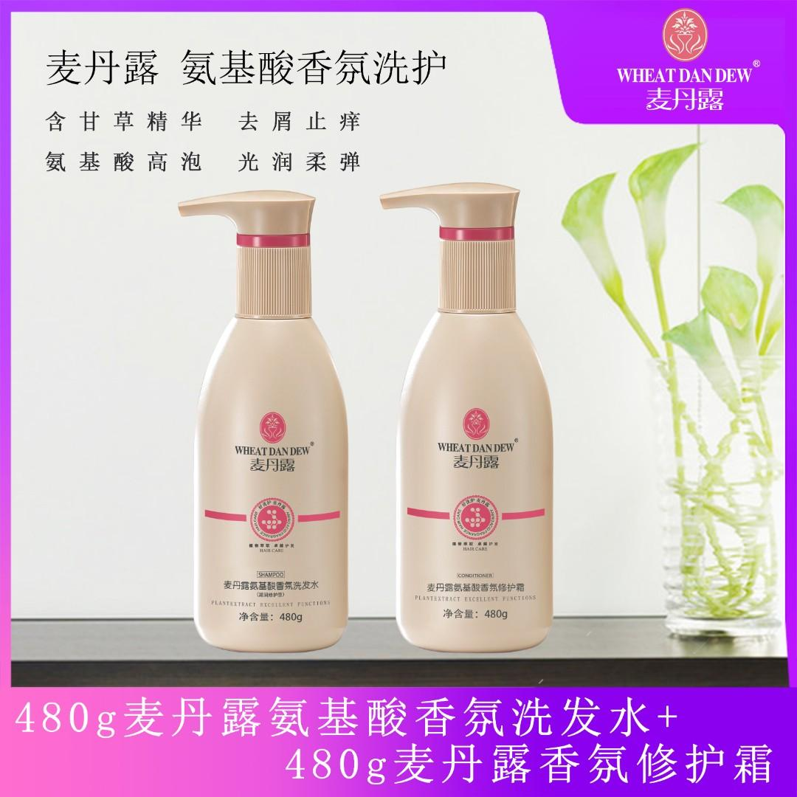
商家名称
时代邦妮
产品名称
麦丹露氨基酸洗发水
库存
10000+
推荐理由
联系方式
18173429553
日常价
99.9
发货时效
48小时内
  三天不洗头
  不痒也不油
  持久留香
小店评分
4.86
直播到手价
59.9
发货快递
圆通/韵达
对接商务
产品佣金
44%
发货地
广州
1.品牌名称：麦丹露氨基酸洗发水
2.产品规格：480g麦丹露氨基酸*2瓶
3.核心卖点：一次洗头，七天不痒，三天留香
4.产品卖点：
独特香氛，留香持久，补水保湿，滋润发根富含氨基酸，深层滋养，泡沫丰富易冲洗／柔顺清爽！加入洗发水中甘草酸二钾具有抑菌、消炎、抗衰、抗敏，止痒，除臭等功效。 长期使用可修复受损头皮。
5.价值渲染：去屑止痒，柔顺清香、控油，母婴级配方，绿色植物更健康
6.使用方法：适量的于掌心,揉出泡沫.均匀涂于头皮,轻轻按摩一到两分钟.左右上下像按摩那样反复稍微用力洗头皮,让头皮充分活跃之后,洗掉洗发水
7.适用人群：通用
8.哪个主播卖过：快手徐小米教搭配品牌江南印象，吴召国品牌：蓝狄，大萍子品牌：古兰驰等都是我们集团工厂代工，邦妮精细化工有限公司
9.网红销售数据：例如江南印象年销售5千万以上
10.生产日期及保质期：三年
11.是否可做实验：可以
12.产品售后优势/方式：运费险
13.对比同品类产品优势在哪：全国首家把中药甘草提取物用于洗发水中，消炎杀菌止痒，用甘油椰油替代硅油，让头皮更健康，添加多种优质氨基酸，例如：玉米谷蛋白氨基酸等
14.预计库存3天/5天/7天发多少： 10000+
15.是否赠送小样产品？1000单以上(预热作用）：配送两包小样（10g/包）

Slide 2
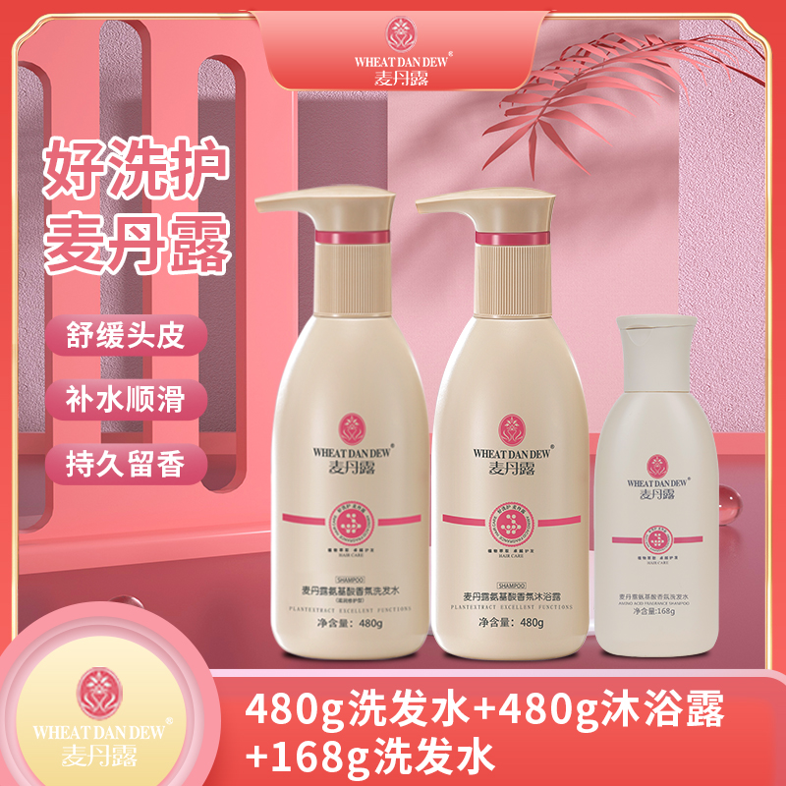
商家名称
时代邦妮
产品名称
麦丹露氨基酸洗发水
库存
10000+
推荐理由
联系方式
18173429553
日常价
109.9
发货时效
48小时内
  三天不洗头
  不痒也不油
  持久留香
小店评分
4.86
直播到手价
69.9
发货快递
圆通/韵达
对接商务
产品佣金
45%
发货地
广州
1.品牌名称：麦丹露氨基酸洗发水
2.产品规格：480g麦丹露氨基酸*2瓶+168g麦丹露氨基酸洗发水
3.核心卖点：一次洗头，七天不痒，三天留香
4.产品卖点：
独特香氛，留香持久，补水保湿，滋润发根富含氨基酸，深层滋养，泡沫丰富易冲洗／柔顺清爽！加入洗发水中甘草酸二钾具有抑菌、消炎、抗衰、抗敏，止痒，除臭等功效。 长期使用可修复受损头皮。
5.价值渲染：去屑止痒，柔顺清香、控油，母婴级配方，绿色植物更健康
6.使用方法：适量的于掌心,揉出泡沫.均匀涂于头皮,轻轻按摩一到两分钟.左右上下像按摩那样反复稍微用力洗头皮,让头皮充分活跃之后,洗掉洗发水
7.适用人群：通用
8.哪个主播卖过：快手徐小米教搭配品牌江南印象，吴召国品牌：蓝狄，大萍子品牌：古兰驰等都是我们集团工厂代工，邦妮精细化工有限公司
9.网红销售数据：例如江南印象年销售5千万以上
10.生产日期及保质期：三年
11.是否可做实验：可以
12.产品售后优势/方式：运费险
13.对比同品类产品优势在哪：全国首家把中药甘草提取物用于洗发水中，消炎杀菌止痒，用甘油椰油替代硅油，让头皮更健康，添加多种优质氨基酸，例如：玉米谷蛋白氨基酸等
14.预计库存3天/5天/7天发多少：10000+
15.是否赠送小样产品？1000单以上(预热作用）：配送两包小样（10g/包）

Slide 3
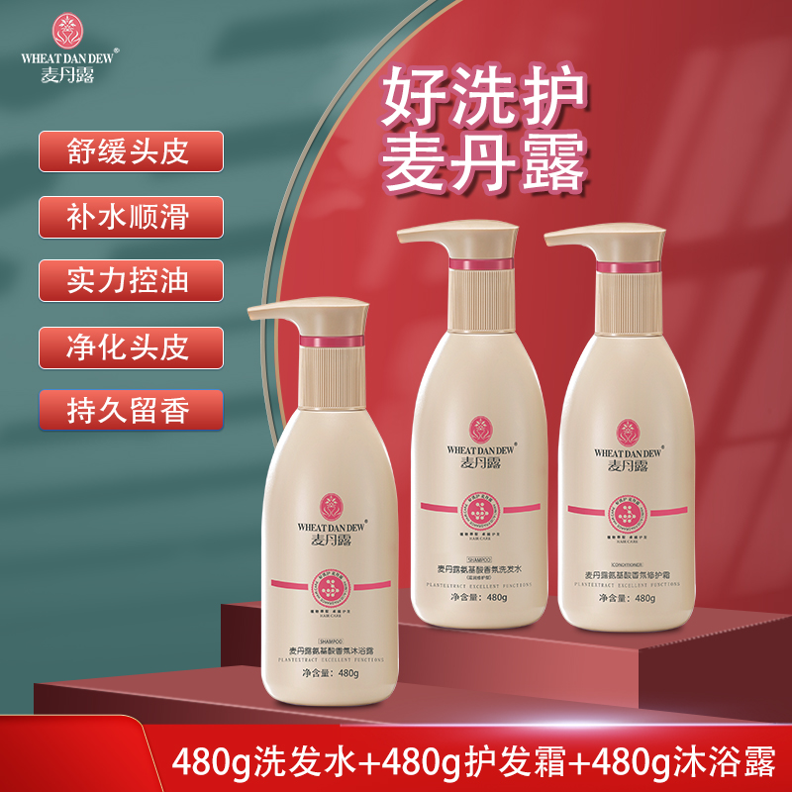
商家名称
时代邦妮
产品名称
麦丹露氨基酸洗发水
库存
10000+
推荐理由
联系方式
18173429553
日常价
149.9
发货时效
48小时内
  三天不洗头
  不痒也不油
  持久留香
小店评分
4.86
直播到手价
79.9
发货快递
圆通/韵达
对接商务
产品佣金
40%
发货地
广州
1.品牌名称：麦丹露氨基酸洗发水
2.产品规格：480g麦丹露氨基酸*3瓶
3.核心卖点：一次洗头，七天不痒，三天留香
4.产品卖点：
独特香氛，留香持久，补水保湿，滋润发根富含氨基酸，深层滋养，泡沫丰富易冲洗／柔顺清爽！加入洗发水中甘草酸二钾具有抑菌、消炎、抗衰、抗敏，止痒，除臭等功效。 长期使用可修复受损头皮。
5.价值渲染：去屑止痒，柔顺清香、控油，母婴级配方，绿色植物更健康
6.使用方法：适量的于掌心,揉出泡沫.均匀涂于头皮,轻轻按摩一到两分钟.左右上下像按摩那样反复稍微用力洗头皮,让头皮充分活跃之后,洗掉洗发水
7.适用人群：通用
8.哪个主播卖过：快手徐小米教搭配品牌江南印象，吴召国品牌：蓝狄，大萍子品牌：古兰驰等都是我们集团工厂代工，邦妮精细化工有限公司
9.网红销售数据：例如江南印象年销售5千万以上
10.生产日期及保质期：三年
11.是否可做实验：可以
12.产品售后优势/方式：运费险
13.对比同品类产品优势在哪：全国首家把中药甘草提取物用于洗发水中，消炎杀菌止痒，用甘油椰油替代硅油，让头皮更健康，添加多种优质氨基酸，例如：玉米谷蛋白氨基酸等
14.预计库存3天/5天/7天发多少：10000+
15.是否赠送小样产品？1000单以上(预热作用）：配送两包小样（10g/包）

Slide 4
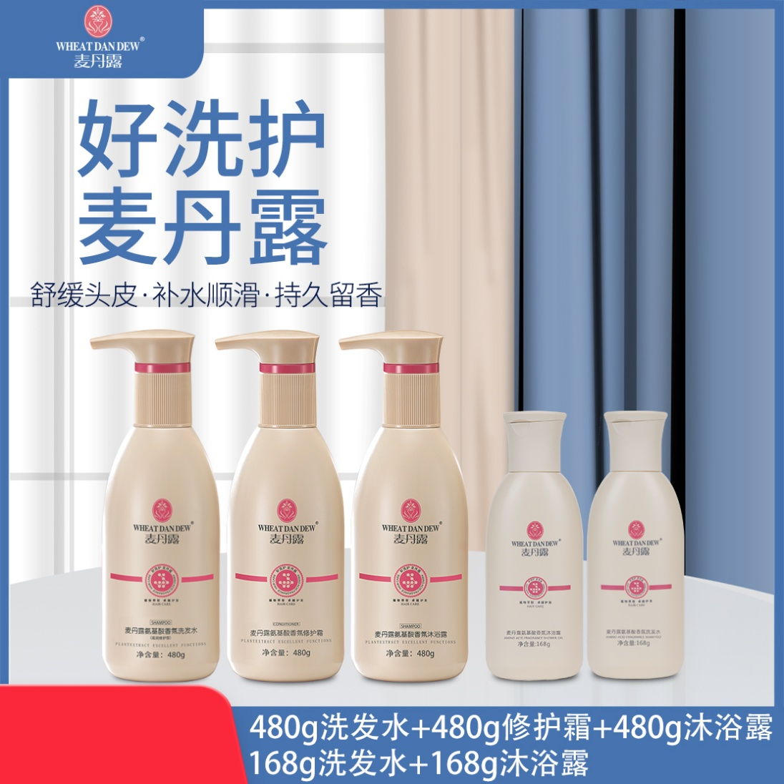
商家名称
时代邦妮
产品名称
麦丹露氨基酸洗发水
库存
10000+
推荐理由
联系方式
18173429553
日常价
179.9
发货时效
48小时内
  三天不洗头
  不痒也不油
  持久留香
小店评分
4.86
直播到手价
99.9
发货快递
圆通/韵达
对接商务
产品佣金
42%
发货地
广州
1.品牌名称：麦丹露氨基酸洗发水
2.产品规格：480g麦丹露氨基酸*3瓶+168g麦丹露氨基酸*2
3.核心卖点：一次洗头，七天不痒，三天留香
4.产品卖点：
独特香氛，留香持久，补水保湿，滋润发根富含氨基酸，深层滋养，泡沫丰富易冲洗／柔顺清爽！加入洗发水中甘草酸二钾具有抑菌、消炎、抗衰、抗敏，止痒，除臭等功效。 长期使用可修复受损头皮。
5.价值渲染：去屑止痒，柔顺清香、控油，母婴级配方，绿色植物更健康
6.使用方法：适量的于掌心,揉出泡沫.均匀涂于头皮,轻轻按摩一到两分钟.左右上下像按摩那样反复稍微用力洗头皮,让头皮充分活跃之后,洗掉洗发水
7.适用人群：通用
8.哪个主播卖过：快手徐小米教搭配品牌江南印象，吴召国品牌：蓝狄，大萍子品牌：古兰驰等都是我们集团工厂代工，邦妮精细化工有限公司
9.网红销售数据：例如江南印象年销售5千万以上
10.生产日期及保质期：三年
11.是否可做实验：可以
12.产品售后优势/方式：运费险
13.对比同品类产品优势在哪：全国首家把中药甘草提取物用于洗发水中，消炎杀菌止痒，用甘油椰油替代硅油，让头皮更健康，添加多种优质氨基酸，例如：玉米谷蛋白氨基酸等
14.预计库存3天/5天/7天发多少：10000+
15.是否赠送小样产品？1000单以上(预热作用）：配送两包小样（10g/包）

Slide 5
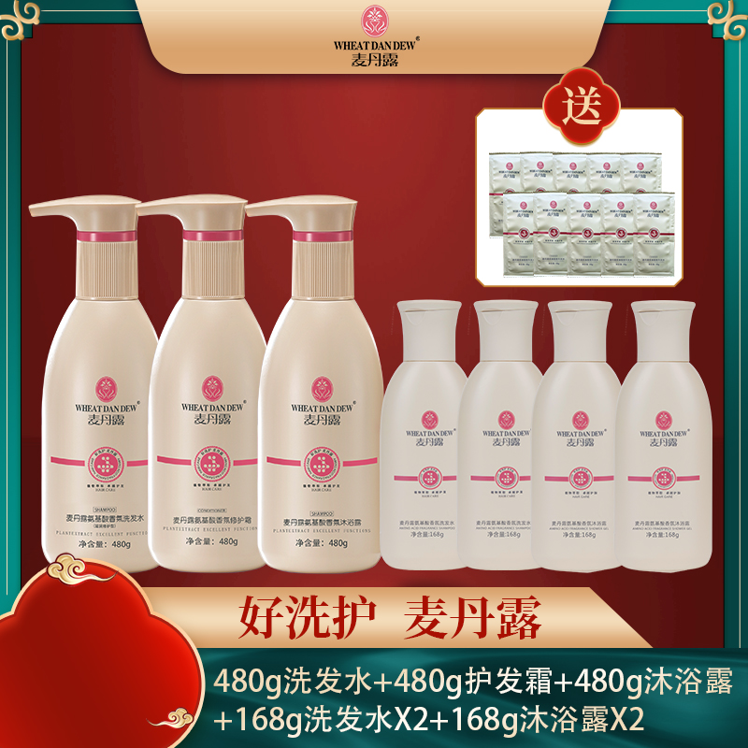
商家名称
时代邦妮
产品名称
麦丹露氨基酸洗发水
库存
10000+
推荐理由
联系方式
18173429553
日常价
179.9
发货时效
48小时内
  三天不洗头
  不痒也不油
  持久留香
小店评分
4.86
直播到手价
109.9
发货快递
圆通/韵达
对接商务
产品佣金
38%
发货地
广州
1.品牌名称：麦丹露氨基酸洗发水
2.产品规格：480g麦丹露氨基酸*3瓶+168g麦丹露氨基酸*2
3.核心卖点：一次洗头，七天不痒，三天留香
4.产品卖点：
独特香氛，留香持久，补水保湿，滋润发根富含氨基酸，深层滋养，泡沫丰富易冲洗／柔顺清爽！加入洗发水中甘草酸二钾具有抑菌、消炎、抗衰、抗敏，止痒，除臭等功效。 长期使用可修复受损头皮。
5.价值渲染：去屑止痒，柔顺清香、控油，母婴级配方，绿色植物更健康
6.使用方法：适量的于掌心,揉出泡沫.均匀涂于头皮,轻轻按摩一到两分钟.左右上下像按摩那样反复稍微用力洗头皮,让头皮充分活跃之后,洗掉洗发水
7.适用人群：通用
8.哪个主播卖过：快手徐小米教搭配品牌江南印象，吴召国品牌：蓝狄，大萍子品牌：古兰驰等都是我们集团工厂代工，邦妮精细化工有限公司
9.网红销售数据：例如江南印象年销售5千万以上
10.生产日期及保质期：三年
11.是否可做实验：可以
12.产品售后优势/方式：运费险
13.对比同品类产品优势在哪：全国首家把中药甘草提取物用于洗发水中，消炎杀菌止痒，用甘油椰油替代硅油，让头皮更健康，添加多种优质氨基酸，例如：玉米谷蛋白氨基酸等
14.预计库存3天/5天/7天发多少：10000+
15.是否赠送小样产品？1000单以上(预热作用）：配送两包小样（10g/包）

Slide 6
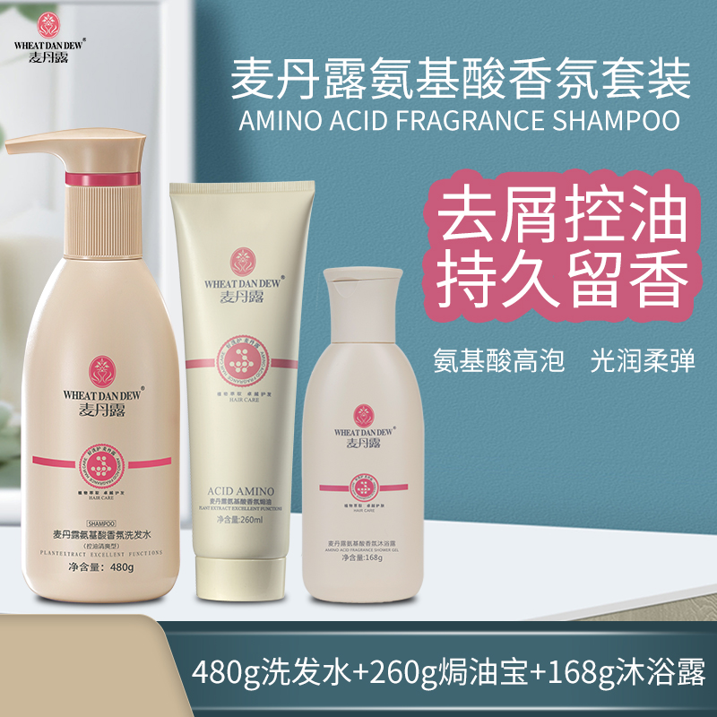
商家名称
时代邦妮
产品名称
麦丹露氨基酸洗发水
库存
10000+
推荐理由
联系方式
18173429553
日常价
89.9
发货时效
48小时内
  三天不洗头
  不痒也不油
  持久留香
小店评分
4.86
直播到手价
49.9
发货快递
圆通/韵达
对接商务
产品佣金
36%
发货地
广州
1.品牌名称：麦丹露氨基酸洗发水
2.产品规格：480g麦丹露氨基酸*1瓶+168g麦丹露氨基酸*1+260g麦丹露氨基酸*1支
3.核心卖点：一次洗头，七天不痒，三天留香
4.产品卖点：
独特香氛，留香持久，补水保湿，滋润发根富含氨基酸，深层滋养，泡沫丰富易冲洗／柔顺清爽！加入洗发水中甘草酸二钾具有抑菌、消炎、抗衰、抗敏，止痒，除臭等功效。 长期使用可修复受损头皮。
5.价值渲染：去屑止痒，柔顺清香、控油，母婴级配方，绿色植物更健康
6.使用方法：适量的于掌心,揉出泡沫.均匀涂于头皮,轻轻按摩一到两分钟.左右上下像按摩那样反复稍微用力洗头皮,让头皮充分活跃之后,洗掉洗发水
7.适用人群：通用
8.哪个主播卖过：快手徐小米教搭配品牌江南印象，吴召国品牌：蓝狄，大萍子品牌：古兰驰等都是我们集团工厂代工，邦妮精细化工有限公司
9.网红销售数据：例如江南印象年销售5千万以上
10.生产日期及保质期：三年
11.是否可做实验：可以
12.产品售后优势/方式：运费险
13.对比同品类产品优势在哪：全国首家把中药甘草提取物用于洗发水中，消炎杀菌止痒，用甘油椰油替代硅油，让头皮更健康，添加多种优质氨基酸，例如：玉米谷蛋白氨基酸等
14.预计库存3天/5天/7天发多少：10000+
15.是否赠送小样产品？1000单以上(预热作用）：配送两包小样（10g/包）

Slide 7
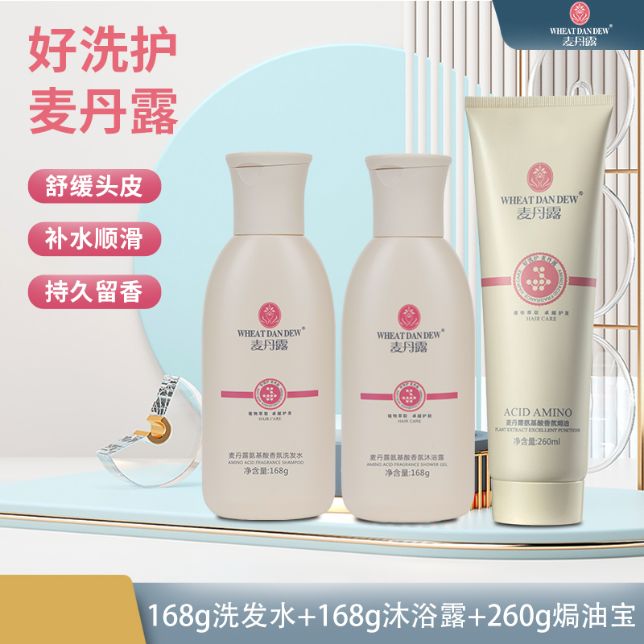
商家名称
时代邦妮
产品名称
麦丹露氨基酸洗发水
库存
10000+
推荐理由
联系方式
18173429553
日常价
59.9
发货时效
48小时内
  三天不洗头
  不痒也不油
  持久留香
小店评分
4.86
直播到手价
29.9
发货快递
圆通/韵达
对接商务
产品佣金
36%
发货地
广州
1.品牌名称：麦丹露氨基酸洗发水
2.产品规格：168g麦丹露氨基酸*2瓶+260g麦丹露氨基酸*1支
3.核心卖点：一次洗头，七天不痒，三天留香
4.产品卖点：
独特香氛，留香持久，补水保湿，滋润发根富含氨基酸，深层滋养，泡沫丰富易冲洗／柔顺清爽！加入洗发水中甘草酸二钾具有抑菌、消炎、抗衰、抗敏，止痒，除臭等功效。 长期使用可修复受损头皮。
5.价值渲染：去屑止痒，柔顺清香、控油，母婴级配方，绿色植物更健康
6.使用方法：适量的于掌心,揉出泡沫.均匀涂于头皮,轻轻按摩一到两分钟.左右上下像按摩那样反复稍微用力洗头皮,让头皮充分活跃之后,洗掉洗发水
7.适用人群：通用
8.哪个主播卖过：快手徐小米教搭配品牌江南印象，吴召国品牌：蓝狄，大萍子品牌：古兰驰等都是我们集团工厂代工，邦妮精细化工有限公司
9.网红销售数据：例如江南印象年销售5千万以上
10.生产日期及保质期：三年
11.是否可做实验：可以
12.产品售后优势/方式：运费险
13.对比同品类产品优势在哪：全国首家把中药甘草提取物用于洗发水中，消炎杀菌止痒，用甘油椰油替代硅油，让头皮更健康，添加多种优质氨基酸，例如：玉米谷蛋白氨基酸等
14.预计库存3天/5天/7天发多少：10000+
15.是否赠送小样产品？1000单以上(预热作用）：配送两包小样（10g/包）

Slide 8

商家名称
时代邦妮
产品名称
甘草香芬洗护
库存
10000+
推荐理由
联系方式
18173429553
日常价
99.9
发货时效
48小时内
  三天不洗头
  不痒也不油
  持久留香
小店评分
4.86
直播到手价
59.9
发货快递
圆通/韵达
对接商务
产品佣金
44%
发货地
广州
1.品牌名称：甘草香芬洗发水洗发水
2.产品规格：500g甘草*2瓶
3.核心卖点：一次洗头，七天不痒，三天留香
4.产品卖点：
独特香氛，留香持久，补水保湿，滋润发根富含氨基酸，深层滋养，泡沫丰富易冲洗／柔顺清爽！加入洗发水中甘草酸二钾具有抑菌、消炎、抗衰、抗敏，止痒，除臭等功效。 长期使用可修复受损头皮。
5.价值渲染：去屑止痒，柔顺清香、控油，母婴级配方，绿色植物更健康
6.使用方法：适量的于掌心,揉出泡沫.均匀涂于头皮,轻轻按摩一到两分钟.左右上下像按摩那样反复稍微用力洗头皮,让头皮充分活跃之后,洗掉洗发水
7.适用人群：通用
8.哪个主播卖过：快手徐小米教搭配品牌江南印象，吴召国品牌：蓝狄，大萍子品牌：古兰驰等都是我们集团工厂代工，邦妮精细化工有限公司
9.网红销售数据：例如江南印象年销售5千万以上
10.生产日期及保质期：三年
11.是否可做实验：可以
12.产品售后优势/方式：运费险
13.对比同品类产品优势在哪：全国首家把中药甘草提取物用于洗发水中，消炎杀菌止痒，用甘油椰油替代硅油，让头皮更健康，添加多种优质氨基酸，例如：玉米谷蛋白氨基酸等
14.预计库存3天/5天/7天发多少：10000+
15.是否赠送小样产品？1000单以上(预热作用）：配送两包小样（10g/包）

Slide 9

商家名称
时代邦妮
产品名称
甘草香芬洗护
库存
10000+
推荐理由
联系方式
18173429553
日常价
149.9
发货时效
48小时内
  三天不洗头
  不痒也不油
  持久留香
小店评分
4.86
直播到手价
79.9
发货快递
圆通/韵达
对接商务
产品佣金
40%
发货地
广州
1.品牌名称：甘草香芬洗发水洗发水
2.产品规格：500g甘草*3瓶
3.核心卖点：一次洗头，七天不痒，三天留香
4.产品卖点：
独特香氛，留香持久，补水保湿，滋润发根富含氨基酸，深层滋养，泡沫丰富易冲洗／柔顺清爽！加入洗发水中甘草酸二钾具有抑菌、消炎、抗衰、抗敏，止痒，除臭等功效。 长期使用可修复受损头皮。
5.价值渲染：去屑止痒，柔顺清香、控油，母婴级配方，绿色植物更健康
6.使用方法：适量的于掌心,揉出泡沫.均匀涂于头皮,轻轻按摩一到两分钟.左右上下像按摩那样反复稍微用力洗头皮,让头皮充分活跃之后,洗掉洗发水
7.适用人群：通用
8.哪个主播卖过：快手徐小米教搭配品牌江南印象，吴召国品牌：蓝狄，大萍子品牌：古兰驰等都是我们集团工厂代工，邦妮精细化工有限公司
9.网红销售数据：例如江南印象年销售5千万以上
10.生产日期及保质期：三年
11.是否可做实验：可以
12.产品售后优势/方式：运费险
13.对比同品类产品优势在哪：全国首家把中药甘草提取物用于洗发水中，消炎杀菌止痒，用甘油椰油替代硅油，让头皮更健康，添加多种优质氨基酸，例如：玉米谷蛋白氨基酸等
14.预计库存3天/5天/7天发多少：10000+
15.是否赠送小样产品？1000单以上(预热作用）：配送两包小样（10g/包）

Slide 10

商家名称
时代邦妮
产品名称
甘草香芬洗护
库存
10000+
推荐理由
联系方式
18173429553
日常价
169.9
发货时效
48小时内
  三天不洗头
  不痒也不油
  持久留香
小店评分
4.86
直播到手价
99.9
发货快递
圆通/韵达
对接商务
产品佣金
42%
发货地
广州
1.品牌名称：甘草香芬洗发水洗发水
2.产品规格：500g甘草*3瓶+168g甘草*2瓶
3.核心卖点：一次洗头，七天不痒，三天留香
4.产品卖点：
独特香氛，留香持久，补水保湿，滋润发根富含氨基酸，深层滋养，泡沫丰富易冲洗／柔顺清爽！加入洗发水中甘草酸二钾具有抑菌、消炎、抗衰、抗敏，止痒，除臭等功效。 长期使用可修复受损头皮。
5.价值渲染：去屑止痒，柔顺清香、控油，母婴级配方，绿色植物更健康
6.使用方法：适量的于掌心,揉出泡沫.均匀涂于头皮,轻轻按摩一到两分钟.左右上下像按摩那样反复稍微用力洗头皮,让头皮充分活跃之后,洗掉洗发水
7.适用人群：通用
8.哪个主播卖过：快手徐小米教搭配品牌江南印象，吴召国品牌：蓝狄，大萍子品牌：古兰驰等都是我们集团工厂代工，邦妮精细化工有限公司
9.网红销售数据：例如江南印象年销售5千万以上
10.生产日期及保质期：三年
11.是否可做实验：可以
12.产品售后优势/方式：运费险
13.对比同品类产品优势在哪：全国首家把中药甘草提取物用于洗发水中，消炎杀菌止痒，用甘油椰油替代硅油，让头皮更健康，添加多种优质氨基酸，例如：玉米谷蛋白氨基酸等
14.预计库存3天/5天/7天发多少：10000+
15.是否赠送小样产品？1000单以上(预热作用）：配送两包小样（10g/包）

Slide 11

商家名称
时代邦妮
产品名称
甘草香芬洗护
库存
10000+
推荐理由
联系方式
18173429553
日常价
119.9
发货时效
48小时内
  三天不洗头
  不痒也不油
  持久留香
小店评分
4.86
直播到手价
79.9
发货快递
圆通/韵达
对接商务
产品佣金
42%
发货地
广州
1.品牌名称：甘草香芬洗发水
2.产品规格：500g甘草*2瓶+168g甘草*3瓶
3.核心卖点：一次洗头，七天不痒，三天留香
4.产品卖点：
独特香氛，留香持久，补水保湿，滋润发根富含氨基酸，深层滋养，泡沫丰富易冲洗／柔顺清爽！加入洗发水中甘草酸二钾具有抑菌、消炎、抗衰、抗敏，止痒，除臭等功效。 长期使用可修复受损头皮。
5.价值渲染：去屑止痒，柔顺清香、控油，母婴级配方，绿色植物更健康
6.使用方法：适量的于掌心,揉出泡沫.均匀涂于头皮,轻轻按摩一到两分钟.左右上下像按摩那样反复稍微用力洗头皮,让头皮充分活跃之后,洗掉洗发水
7.适用人群：通用
8.哪个主播卖过：快手徐小米教搭配品牌江南印象，吴召国品牌：蓝狄，大萍子品牌：古兰驰等都是我们集团工厂代工，邦妮精细化工有限公司
9.网红销售数据：例如江南印象年销售5千万以上
10.生产日期及保质期：三年
11.是否可做实验：可以
12.产品售后优势/方式：运费险
13.对比同品类产品优势在哪：全国首家把中药甘草提取物用于洗发水中，消炎杀菌止痒，用甘油椰油替代硅油，让头皮更健康，添加多种优质氨基酸，例如：玉米谷蛋白氨基酸等
14.预计库存3天/5天/7天发多少：10000+
15.是否赠送小样产品？1000单以上(预热作用）：配送两包小样（10g/包）

